Slide 1
Projekt FINNO
Mehanizem za spodbujanje inovativnosti v Jugovzhodni Evropi
Predstavitev rezultatov vprašalnika za merjenje stopnje tehnološke inovativnosti
Ljubljana, avgust 2014

Slide 2
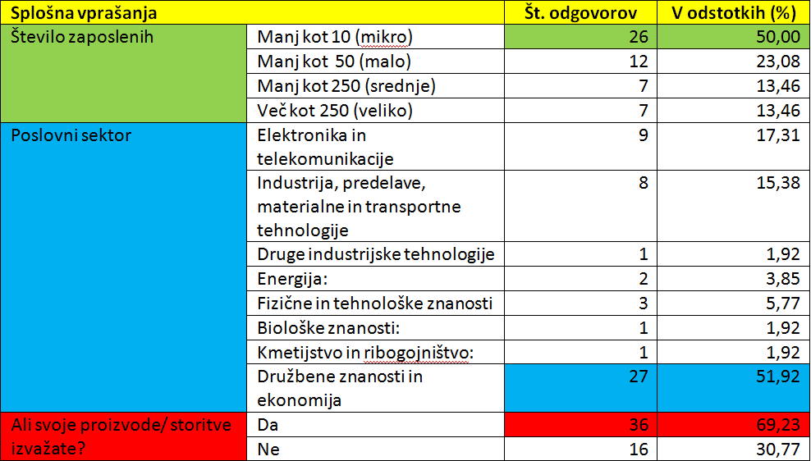
Poslanih anket: 141
Prejetih anket: 52 oziroma 53 (delno izpolnjena)

Slide 4
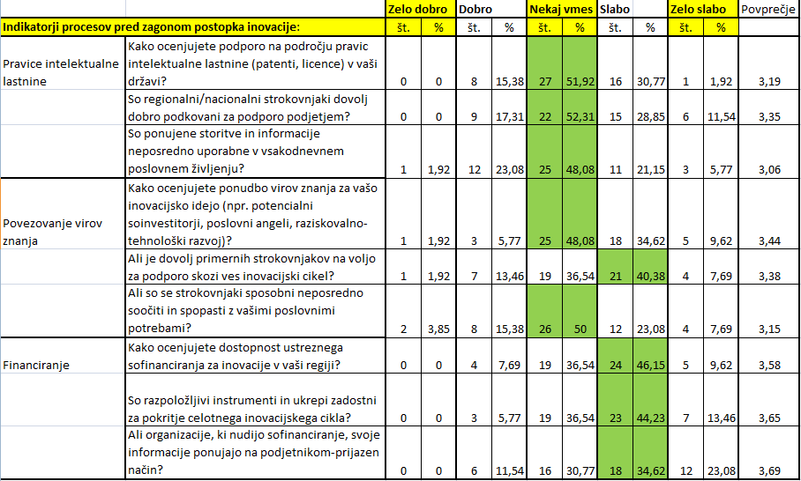

Slide 5
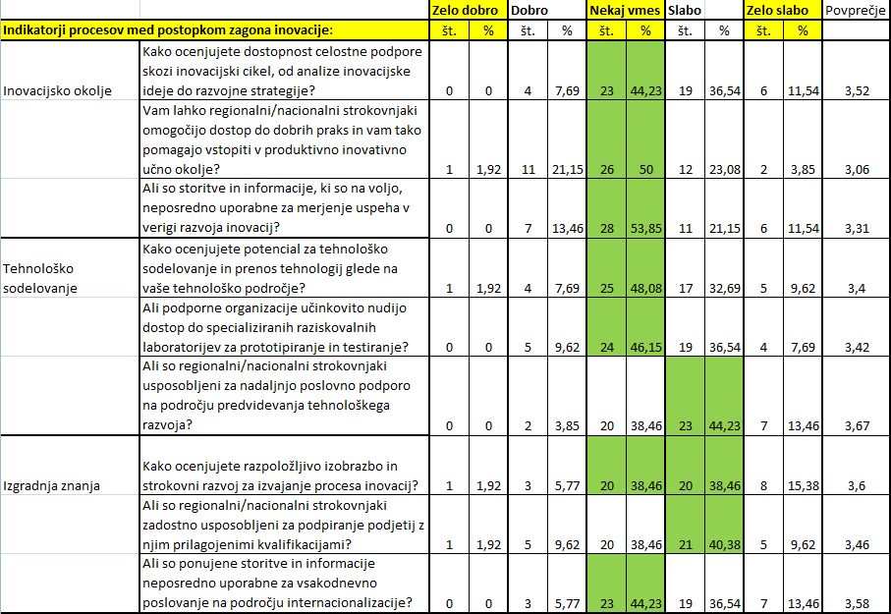

Slide 6
